Slide 1
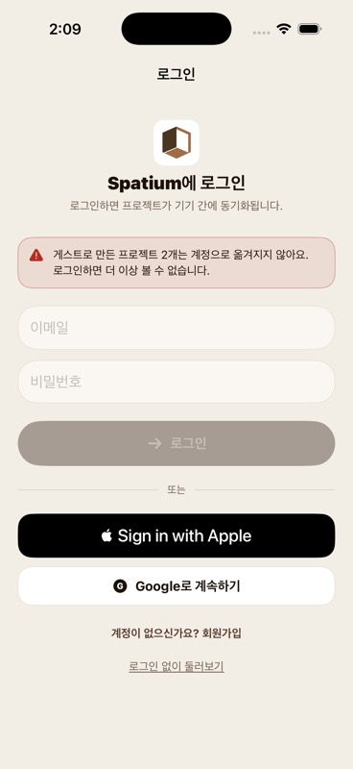
화면정의서
업무명 |  | Spatium iOS | 작성일 | 2026.07.14
업무대기능명 |  | 인증/계정 | 작성자 | 류동하
화면명 |  | 로그인 | 화면ID | AUTH-LOGIN-001
화면설명 |  | 이메일 또는 소셜 계정으로 로그인하고 게스트 진입을 제공한다.
구성요소 설명 | 1. 이메일 입력: 앞뒤 공백을 제거하고 이메일 형식이 유효한지 확인한다. 2. 비밀번호 입력: 보안 문자로 표시하며 이메일과 함께 입력되어야 로그인할 수 있다. 3. 로그인 버튼: 필수값 입력 시 활성화되고 요청 중에는 로딩 표시와 중복 입력을 차단한다. 4. 인증 오류 안내: 계정 정보 불일치나 통신 실패 시 원인을 화면 내 메시지로 표시한다. 5. Apple 로그인: Apple 인증 완료 후 사용자 토큰을 저장하고 메인 화면으로 이동한다. 6. Google 로그인: Google 인증 결과를 앱 계정과 연결하고 동일한 로그인 흐름을 수행한다. 7. 회원가입/계정 찾기: 신규 가입 또는 계정 복구 화면으로 이동할 수 있다. 8. 게스트 둘러보기: 로컬 게스트 세션을 만들며 기존 게스트 데이터 소실 가능성을 안내한다.
앱 시작 > 로그인

Slide 2
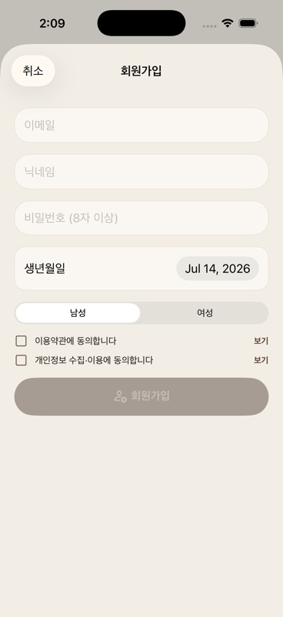
화면정의서
업무명 |  | Spatium iOS | 작성일 | 2026.07.14
업무대기능명 |  | 인증/계정 | 작성자 | 류동하
화면명 |  | 회원가입 | 화면ID | AUTH-SIGNUP-002
화면설명 |  | 필수 사용자 정보와 약관 동의를 받아 신규 계정을 생성한다.
구성요소 설명 | 1. 이메일 입력: 이메일 키보드를 사용하며 공백 제거 후 형식과 중복 여부를 확인한다. 2. 닉네임 입력: 필수값으로 관리하고 허용 길이·문자 조건을 만족하는지 검사한다. 3. 비밀번호 입력: 8자 이상이며 영문과 숫자를 포함해야 하고 보안 문자로 표시한다. 4. 생년월일/성별 선택: 날짜 선택기와 선택 버튼으로 사용자 기본 정보를 입력한다. 5. 약관 동의: 이용약관과 개인정보 수집·이용 동의를 개별 확인하고 전문을 열 수 있다. 6. 회원가입 버튼: 모든 필수값과 필수 동의가 완료된 경우에만 활성화된다. 7. 가입 처리 상태: 요청 중 중복 제출을 막고 입력 오류·중복 계정·통신 오류를 구분해 표시한다. 8. 가입 완료/취소: 성공 시 이메일을 로그인 화면에 전달하고 취소 시 입력값을 버리고 돌아간다.
로그인 > 회원가입

Slide 3
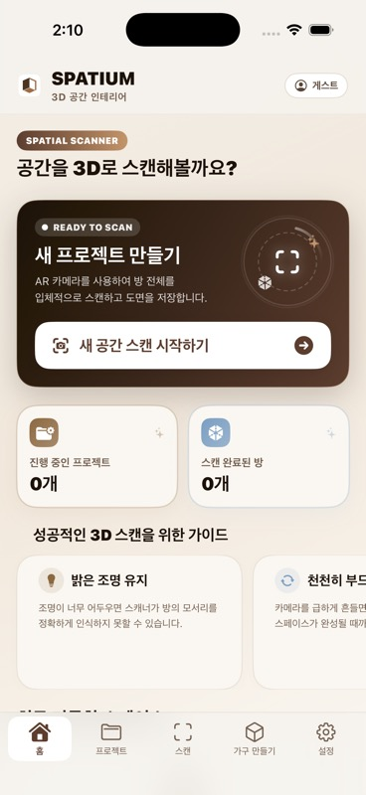
화면정의서
업무명 |  | Spatium iOS | 작성일 | 2026.07.14
업무대기능명 |  | 메인 | 작성자 | 류동하
화면명 |  | 홈 대시보드 | 화면ID | HOME-DASH-001
화면설명 |  | 스캔 시작, 프로젝트 현황, 최근 기록과 스캔 가이드를 제공한다.
구성요소 설명 | 1. 사용자 영역: 게스트 여부 또는 로그인 사용자 정보를 표시하고 계정 진입 동작을 제공한다. 2. 새 프로젝트 만들기: 프로젝트 생성 후 RoomPlan 공간 스캔을 시작하는 핵심 버튼이다. 3. 진행 현황 카드: 진행 중인 프로젝트 수와 스캔 완료 방 수를 최신 데이터로 집계한다. 4. 최근 프로젝트: 최근 수정 순으로 표시하며 선택 시 해당 프로젝트 상세 화면을 연다. 5. 스캔 가이드: 조명, 이동 속도, 장애물 정리 등 촬영 전 확인 사항을 카드로 제공한다. 6. 새로고침 상태: 당겨서 새로고침 시 프로젝트와 통계 데이터를 다시 불러오고 로딩을 표시한다. 7. 빈 화면/오류 상태: 데이터가 없거나 조회에 실패하면 안내 문구와 재시도 동작을 제공한다. 8. 하단 탭 바: 홈·프로젝트·스캔·가구 만들기·설정의 최상위 화면을 전환한다.
메인 탭 > 홈

Slide 4
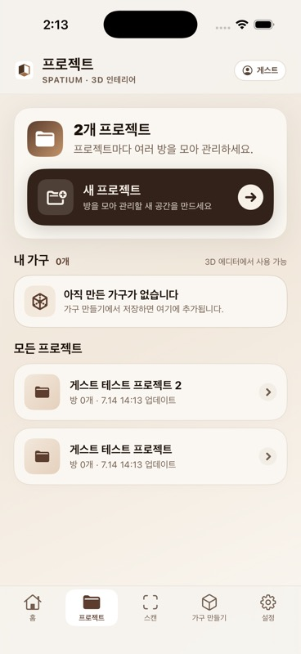
화면정의서
업무명 |  | Spatium iOS | 작성일 | 2026.07.14
업무대기능명 |  | 프로젝트 | 작성자 | 류동하
화면명 |  | 프로젝트 목록 | 화면ID | PROJECT-LIST-001
화면설명 |  | 프로젝트와 사용자가 만든 가구를 한곳에서 조회·관리한다.
구성요소 설명 | 1. 프로젝트 요약: 전체 프로젝트 수, 포함된 방 수, 최근 수정 시각을 상단에 표시한다. 2. 새 프로젝트 버튼: 프로젝트 이름 입력 화면을 열고 생성 후 스캔 흐름으로 연결한다. 3. 프로젝트 카드: 이름·방 개수·수정 정보를 표시하며 탭하면 상세 화면으로 이동한다. 4. 프로젝트 목록 상태: 최신 수정 순으로 정렬하고 로딩·빈 목록·조회 실패 상태를 구분한다. 5. 내 가구 목록: Image-to-3D에서 저장한 모델의 이름, 카테고리, 미리보기를 표시한다. 6. 가구 삭제: 삭제 전 확인창을 표시하고 완료 후 목록과 3D 에디터 데이터를 갱신한다. 7. 저장 방식: 로그인 사용자는 서버와 동기화하고 게스트는 기기 로컬 저장소를 사용한다. 8. 새로고침/동기화 오류: 재조회 중 진행 상태를 표시하고 실패 시 기존 데이터를 유지한다.
메인 탭 > 프로젝트

Slide 5
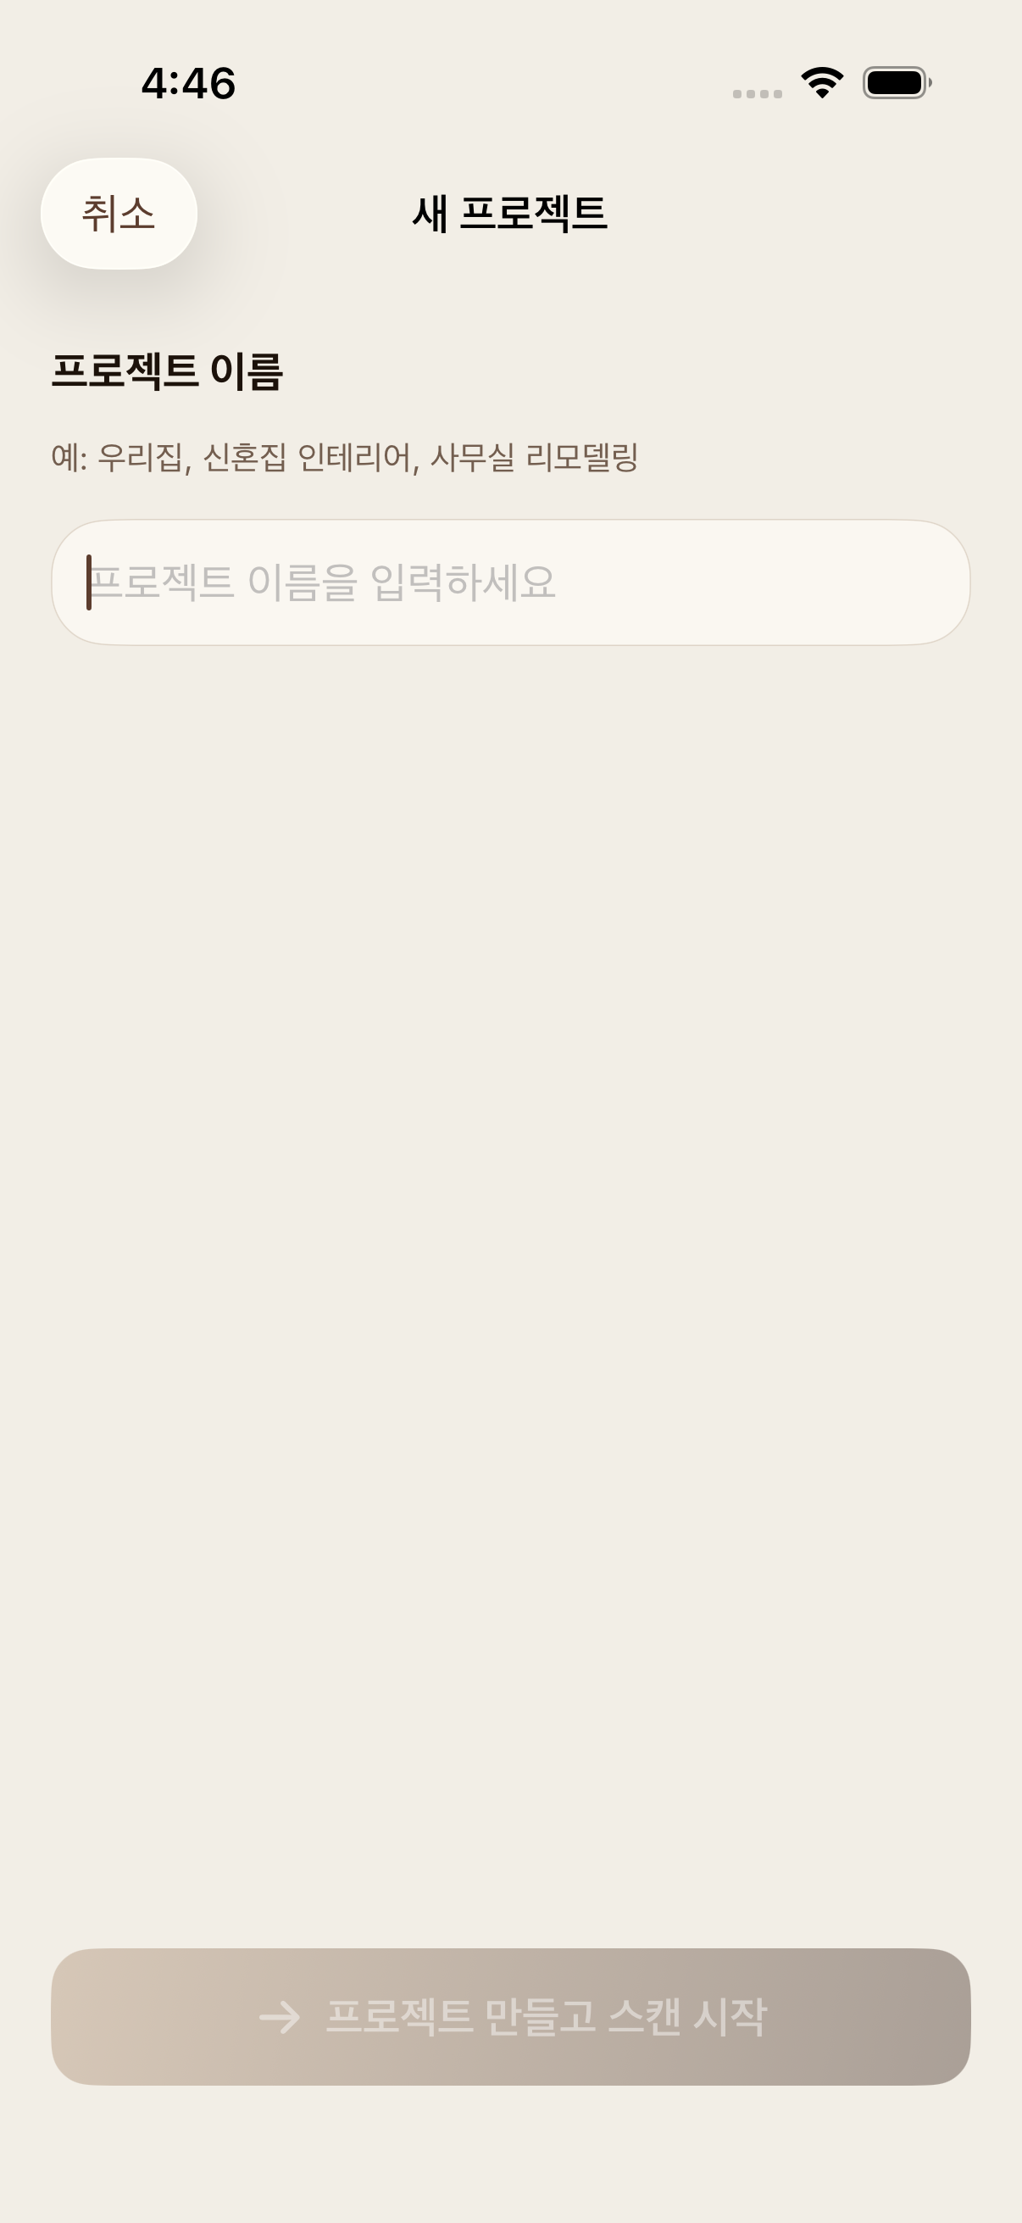
화면정의서
업무명 |  | Spatium iOS | 작성일 | 2026.07.14
업무대기능명 |  | 프로젝트 | 작성자 | 류동하
화면명 |  | 새 프로젝트 | 화면ID | PROJECT-CREATE-002
화면설명 |  | 프로젝트 이름을 입력해 새 프로젝트를 만들고 스캔을 시작한다.
구성요소 설명 | 1. 닫기/뒤로가기: 생성하지 않고 이전 화면으로 돌아가며 입력 중이면 취소 여부를 확인한다. 2. 프로젝트 이름 입력: 앞뒤 공백을 제거하고 빈 문자열은 유효한 이름으로 처리하지 않는다. 3. 입력 안내: 프로젝트를 구분하기 쉬운 이름을 입력하도록 예시와 보조 문구를 제공한다. 4. 생성 버튼 활성 조건: 정리된 프로젝트 이름이 한 글자 이상일 때만 활성화된다. 5. 생성 요청 상태: 저장 중에는 입력·닫기·중복 제출을 막고 진행 상태를 표시한다. 6. 저장 위치: 회원은 서버 프로젝트로 생성하고 게스트는 로컬 프로젝트로 생성한다. 7. 생성 완료: 새 프로젝트를 현재 프로젝트로 지정한 뒤 RoomPlan 스캔 화면을 연다. 8. 생성 실패: 네트워크나 저장 오류를 안내하고 입력한 이름을 유지한 채 재시도할 수 있다.
프로젝트 > 새 프로젝트

Slide 6
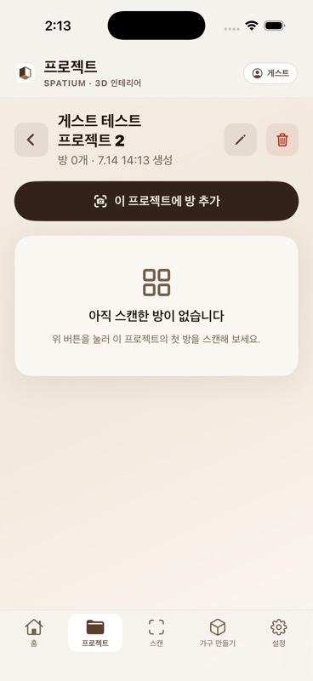
화면정의서
업무명 |  | Spatium iOS | 작성일 | 2026.07.14
업무대기능명 |  | 프로젝트 | 작성자 | 류동하
화면명 |  | 프로젝트 상세 | 화면ID | PROJECT-DETAIL-003
화면설명 |  | 프로젝트 정보와 포함된 방을 조회하고 이름 변경·삭제·추가한다.
구성요소 설명 | 1. 상단 프로젝트 정보: 프로젝트 이름, 전체 방 수, 생성일 또는 최근 수정 정보를 표시한다. 2. 이름 수정 버튼: 현재 이름을 채운 입력창을 열고 유효한 새 이름만 저장한다. 3. 프로젝트 삭제 버튼: 확인 절차 후 프로젝트와 포함된 방 데이터를 삭제하고 목록으로 이동한다. 4. 방 추가 버튼: 현재 프로젝트를 대상 프로젝트로 지정하고 RoomPlan 스캔을 시작한다. 5. 방 목록: 방 이름·스캔 정보·미리보기를 표시하고 빈 경우 스캔 시작 안내를 제공한다. 6. 방 선택: 항목을 탭하면 해당 방의 저장된 3D 데이터로 공간 에디터를 연다. 7. 방 이름 변경/삭제: 길게 누르기 또는 스와이프로 실행하며 삭제 전 확인창을 표시한다. 8. 동기화 상태: 수정 후 목록과 통계를 갱신하고 실패 시 변경 전 데이터와 재시도 안내를 유지한다.
프로젝트 > 프로젝트 상세

Slide 7
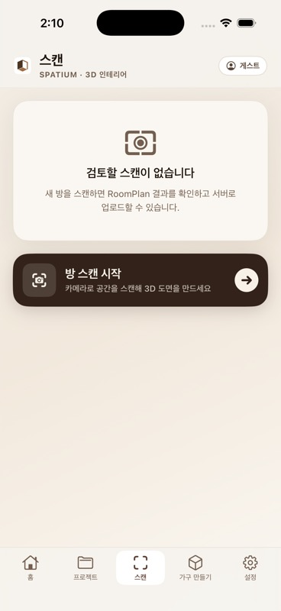
화면정의서
업무명 |  | Spatium iOS | 작성일 | 2026.07.14
업무대기능명 |  | 공간 스캔 | 작성자 | 류동하
화면명 |  | 스캔 검토 | 화면ID | SCAN-REVIEW-001
화면설명 |  | RoomPlan 스캔 결과를 확인하고 편집·공유·프로젝트 저장한다.
구성요소 설명 | 1. 미스캔 상태: 저장된 스캔 결과가 없으면 안내 문구와 방 스캔 시작 버튼을 표시한다. 2. 스캔 시작: 카메라·RoomPlan 권한과 지원 기기를 확인한 뒤 공간 캡처 화면을 연다. 3. 결과 요약: 완료된 방 이름, 감지된 벽·문·창·가구 수, 촬영 사진 수를 표시한다. 4. 다시 스캔: 기존 결과 교체 여부를 확인하고 새 RoomPlan 세션을 시작한다. 5. 3D 편집하기: 스캔 결과를 공간 에디터로 전달해 객체 이동·수정·추가·삭제를 수행한다. 6. 프로젝트 저장: 대상 프로젝트와 방 이름을 선택하고 변환된 공간 데이터를 저장한다. 7. 공유 기능: 스캔 결과를 USDZ 또는 JSON 파일로 생성해 시스템 공유 시트를 연다. 8. 처리 오류: 변환·저장·공유 실패 시 기존 결과를 유지하고 오류 메시지와 재시도를 제공한다.
메인 탭 > 스캔

Slide 8
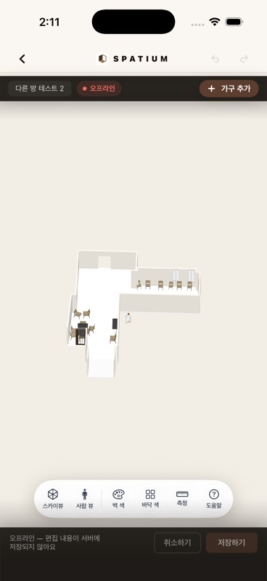
화면정의서
업무명 |  | Spatium iOS | 작성일 | 2026.07.14
업무대기능명 |  | 3D 편집 | 작성자 | 류동하
화면명 |  | 공간 3D 에디터 | 화면ID | EDITOR-ROOM-001
화면설명 |  | 스캔 공간과 가구를 3D로 배치·수정하고 결과를 저장한다.
구성요소 설명 | 1. 뷰 모드: 스카이뷰와 사람 시점을 전환하고 선택한 시점에 맞는 카메라 위치를 적용한다. 2. 카메라 조작: 드래그·확대·축소 제스처로 공간을 회전하고 원하는 위치를 탐색한다. 3. 객체 선택: 벽·바닥·가구를 탭하면 선택 표시와 사용 가능한 편집 도구를 활성화한다. 4. 변형 도구: 선택 객체의 이동·회전·크기를 조절하며 허용 범위 안에서 값을 반영한다. 5. 속성 편집: 벽·바닥 색상 변경, 객체 삭제·교체, 측정 도구와 사용법 안내를 제공한다. 6. 가구 추가: 카탈로그에서 선택한 가구를 공간 중앙에 배치하고 즉시 이동 상태로 전환한다. 7. 편집 이력: 실행 취소·다시 실행과 기기 임시 저장을 지원해 작업 중 상태를 복구한다. 8. 저장/종료: 변경값을 서버 또는 로컬에 저장하며 미저장 종료와 오프라인 상태를 경고한다.
프로젝트 상세 또는 스캔 검토 > 3D 편집

Slide 9
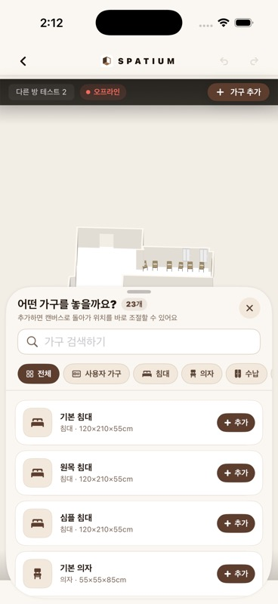
화면정의서
업무명 |  | Spatium iOS | 작성일 | 2026.07.14
업무대기능명 |  | 3D 편집 | 작성자 | 류동하
화면명 |  | 가구 카탈로그 | 화면ID | EDITOR-FURNITURE-002
화면설명 |  | 기본 및 사용자 제작 가구를 검색해 3D 공간에 추가한다.
구성요소 설명 | 1. 카탈로그 시트: 에디터의 가구 추가 버튼에서 열며 닫아도 기존 공간 편집 상태를 유지한다. 2. 검색 입력: 모델명 검색어를 입력하면 현재 필터 조건 안에서 결과를 즉시 좁힌다. 3. 분류 필터: 전체·사용자 가구·카테고리를 조합하고 선택된 필터를 시각적으로 표시한다. 4. 가구 카드: 미리보기, 모델명, 카테고리, 실제 너비·높이·깊이 정보를 표시한다. 5. 가구 추가 버튼: 모델 로드 가능 여부를 확인한 뒤 시트를 닫고 공간 중앙에 배치한다. 6. 사용자 제작 가구: Image-to-3D로 저장한 GLB 모델도 기본 가구와 동일하게 조회·배치한다. 7. 목록 상태: 모델을 불러오는 동안 로딩을 표시하고 결과 없음·로드 실패·재시도를 구분한다. 8. 선택 완료: 배치된 객체를 자동 선택해 이동·회전·크기 조절을 바로 수행할 수 있게 한다.
공간 3D 에디터 > 가구 추가

Slide 10
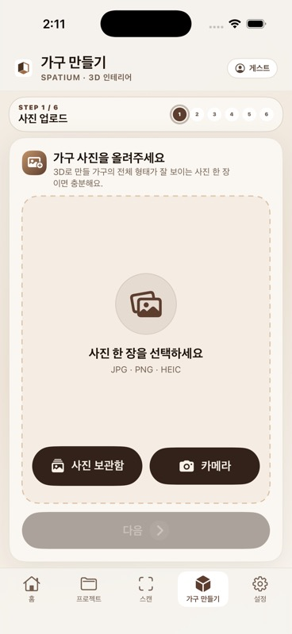
화면정의서
업무명 |  | Spatium iOS | 작성일 | 2026.07.14
업무대기능명 |  | 가구 생성 | 작성자 | 류동하
화면명 |  | 가구 사진 업로드 | 화면ID | IMG3D-UPLOAD-001
화면설명 |  | 사진 보관함 또는 카메라에서 가구 이미지를 선택한다.
구성요소 설명 | 1. 단계 표시: 전체 6단계 중 현재 1단계와 완료·예정 단계를 상단 진행 표시줄에 나타낸다. 2. 사진 보관함 버튼: 사진 접근 권한을 확인하고 한 장의 가구 이미지를 선택한다. 3. 카메라 버튼: 카메라 권한을 확인한 뒤 촬영 화면을 열고 촬영 결과를 입력 이미지로 사용한다. 4. 지원 형식: JPG·PNG·HEIC를 허용하며 HEIC 파일은 후속 처리를 위해 PNG로 변환한다. 5. 이미지 미리보기: 선택한 사진을 표시하고 다른 사진으로 교체하거나 선택을 취소할 수 있다. 6. 촬영 가이드: 가구 전체가 보이고 배경과 분리된 선명한 사진을 사용하도록 안내한다. 7. 다음 버튼: 이미지 선택과 파일 검증이 완료된 경우에만 활성화되어 다음 단계로 이동한다. 8. 오류 처리: 권한 거부·지원하지 않는 형식·읽기 실패 시 안내와 설정 이동 또는 재선택을 제공한다.
메인 탭 > 가구 만들기 > 1단계

Slide 11
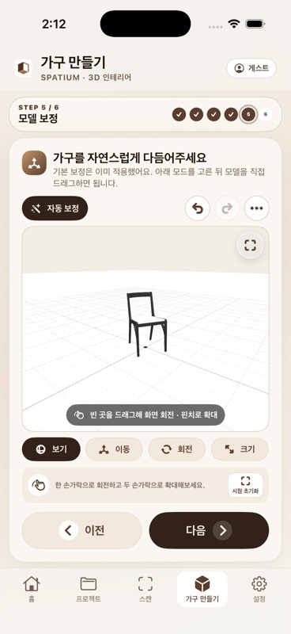
화면정의서
업무명 |  | Spatium iOS | 작성일 | 2026.07.14
업무대기능명 |  | 가구 생성 | 작성자 | 류동하
화면명 |  | 3D 모델 보정 | 화면ID | IMG3D-CORRECT-005
화면설명 |  | 생성된 GLB 모델의 방향·위치·크기를 미리보기에서 보정한다.
구성요소 설명 | 1. 모델 미리보기: 생성된 GLB를 불러오는 동안 로딩을 표시하고 완료 후 3D 뷰포트에 렌더링한다. 2. 카메라 제스처: 한 손가락 회전과 두 손가락 확대·축소로 모델의 모든 방향을 확인한다. 3. 편집 모드: 보기·이동·회전·크기 모드를 선택하고 현재 모드를 강조 표시한다. 4. 자동 보정: 모델의 기본 축과 앞면 방향을 정렬하고 바닥 기준 위치로 자동 이동한다. 5. 수동 보정: 선택한 축의 위치·회전·배율을 조절해 실제 배치에 적합한 형태로 수정한다. 6. 시점/보정 초기화: 카메라 시점 또는 보정값을 기본 상태로 되돌릴 수 있다. 7. 이전/다음 버튼: 이전 단계로 돌아가거나 현재 보정값을 유지한 채 저장 단계로 이동한다. 8. 모델 오류: GLB 로드·렌더링 실패 시 오류를 표시하고 다시 불러오기 또는 이전 단계를 제공한다.
가구 만들기 > 5단계 모델 보정

Slide 12
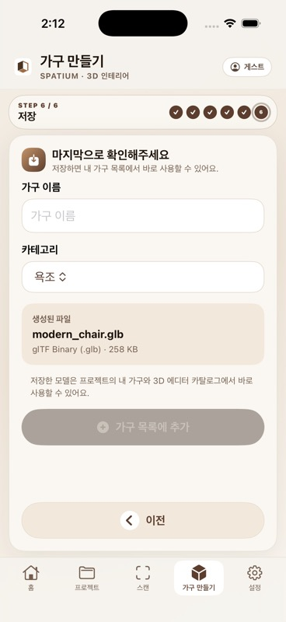
화면정의서
업무명 |  | Spatium iOS | 작성일 | 2026.07.14
업무대기능명 |  | 가구 생성 | 작성자 | 류동하
화면명 |  | 3D 모델 저장 | 화면ID | IMG3D-SAVE-006
화면설명 |  | 가구 이름과 카테고리를 지정해 생성 모델을 내 가구에 저장한다.
구성요소 설명 | 1. 가구 이름 입력: 내 가구와 카탈로그에서 식별할 이름을 필수값으로 입력한다. 2. 카테고리 선택: 의자·테이블·수납 등 지정된 분류 중 하나를 선택해 검색에 활용한다. 3. 파일 정보: 생성된 GLB 파일명과 파일 크기를 표시해 저장 대상을 확인할 수 있게 한다. 4. 저장 버튼 활성 조건: 이름·카테고리·GLB 파일이 모두 준비된 경우에만 활성화된다. 5. 저장 처리: 요청 중 입력과 중복 제출을 차단하고 업로드 또는 로컬 복사 진행 상태를 표시한다. 6. 저장 위치: 회원은 서버 가구 목록에 업로드하고 게스트는 기기 내 가구 저장소에 보관한다. 7. 저장 완료: 프로젝트의 내 가구 목록과 3D 에디터 카탈로그를 갱신하고 다음 동작을 안내한다. 8. 저장 실패: 파일 누락·업로드·저장 공간 오류를 안내하고 입력값을 유지한 채 재시도한다.
가구 만들기 > 6단계 저장

Slide 13
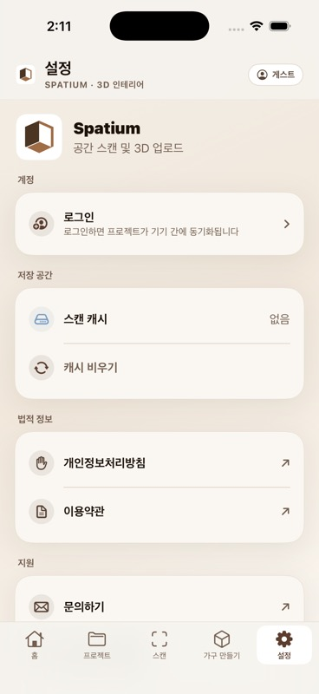
화면정의서
업무명 |  | Spatium iOS | 작성일 | 2026.07.14
업무대기능명 |  | 설정 | 작성자 | 류동하
화면명 |  | 설정 | 화면ID | SETTINGS-MAIN-001
화면설명 |  | 계정, 저장 공간, 법적 정보, 지원 및 앱 정보를 관리한다.
구성요소 설명 | 1. 계정 영역: 게스트는 로그인 버튼을, 로그인 사용자는 프로필 정보와 계정 메뉴를 표시한다. 2. 프로필 설정: 프로필 이미지·닉네임·계정 통계 확인 및 수정 화면으로 이동한다. 3. 로그인/로그아웃/탈퇴: 세션 상태에 맞는 동작을 제공하고 로그아웃·탈퇴 전 확인 절차를 거친다. 4. 스캔 캐시: 기기에 저장된 임시 스캔 데이터 사용량을 표시하고 확인 후 안전하게 삭제한다. 5. 법적 정보: 개인정보처리방침과 이용약관을 앱 내 웹 화면 또는 외부 브라우저로 연다. 6. 지원 메뉴: 문의 메일 작성과 오픈소스 라이선스 고지 화면을 제공한다. 7. 앱 정보: 현재 앱 버전과 빌드 정보를 표시하고 Debug 빌드에서는 개발자 설정을 제공한다. 8. 외부 동작 오류: 메일·링크를 열 수 없거나 캐시 삭제가 실패하면 원인과 대체 안내를 표시한다.
메인 탭 > 설정

Slide 14
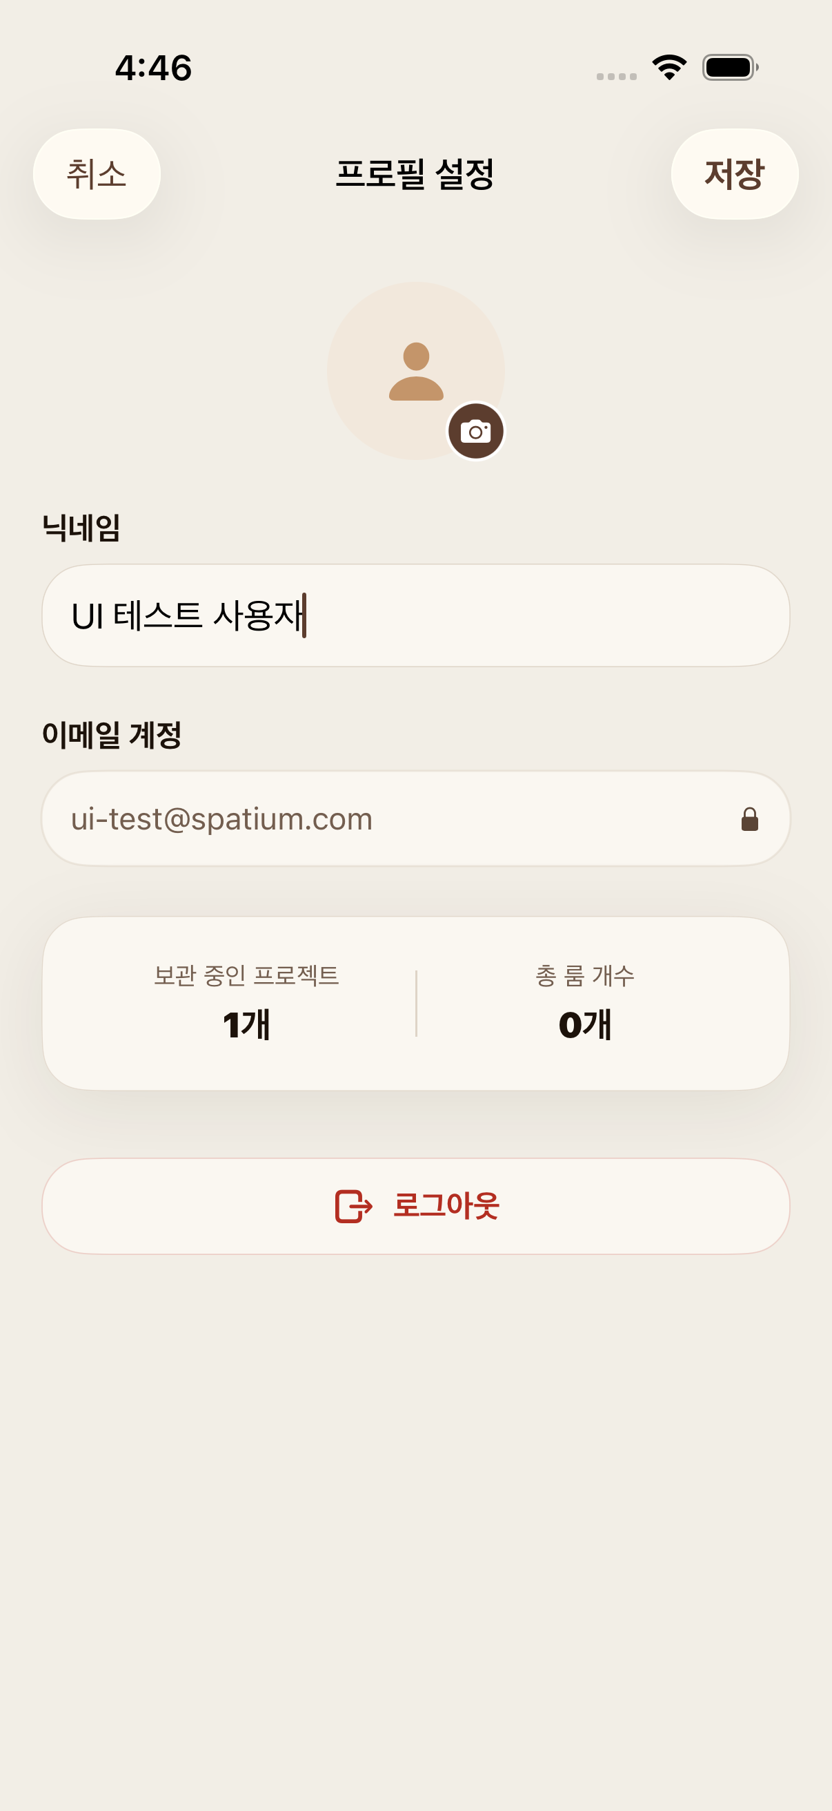
화면정의서
업무명 |  | Spatium iOS | 작성일 | 2026.07.14
업무대기능명 |  | 설정 | 작성자 | 류동하
화면명 |  | 프로필 설정 | 화면ID | SETTINGS-PROFILE-002
화면설명 |  | 프로필 이미지와 닉네임을 수정하고 계정 현황을 확인한다.
구성요소 설명 | 1. 프로필 이미지: 현재 이미지를 표시하고 카메라 촬영 또는 사진 선택으로 변경한다. 2. 사진 권한/오류: 카메라·사진 권한을 확인하고 거부나 이미지 처리 실패 시 안내를 제공한다. 3. 닉네임 입력: 기존 닉네임을 불러오며 공백 제거 후 유효한 변경값만 저장한다. 4. 이메일 표시: 로그인 계정 식별값으로 읽기 전용 표시하며 이 화면에서는 수정하지 않는다. 5. 계정 통계: 보유 프로젝트 수와 프로젝트에 포함된 전체 방 수를 최신 값으로 표시한다. 6. 저장 버튼: 이미지 또는 닉네임이 변경되고 입력값이 유효한 경우에만 저장을 수행한다. 7. 저장 상태: 처리 중 중복 입력을 막고 성공 시 프로필과 이전 화면의 사용자 정보를 갱신한다. 8. 로그아웃/실패 처리: 확인 후 인증 정보를 정리하며 저장 실패 시 변경값을 유지하고 재시도한다.
설정 > 계정 > 프로필 설정

